Slide 1

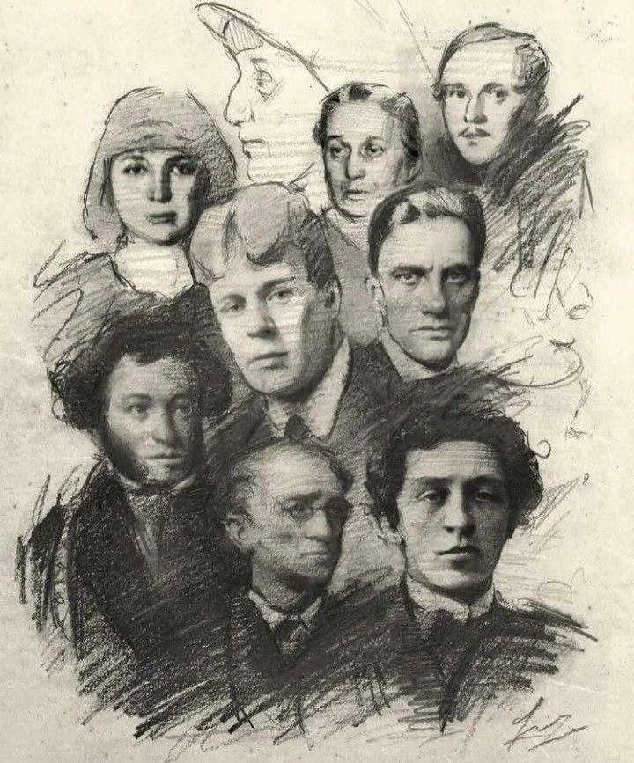

Проект "Fun.Lit"
Выполнили: Русанов Данил, Кострова Анна, Калинин Игорь, Егорова Кристина

Slide 2

Мы делаем проект “Fun.Lit”, который помогает решить проблему незаинтересованности школьников и молодых людей в художественной литературе с помощью настольной игры, погружающей в мир автора и его произведения.
2

Slide 3
Команда проекта
ФИО | Роль
Русанов Данил Сергеевич | Лидер, коммуникатор, эксперт-продуктолог
Егорова Кристина Александровна | Исследователь, коммуникатор
Кострова Анна Романовна | Визуализатор
Калинин Игорь Владимирович | Сборщик и координатор
3

Slide 4
Цели проекта: создание настольной игры, помогающей людям погружаться в мир литературы.
Задачи проекта: описать сущность игры, разработать игру.
Ожидаемые результаты: успешное завершение тестирования демо-версии, настольная игра будет распространена среди школьников и студентов, которые любят литературу или настольные игры.
Области применения результатов: настольная игра будет распространена среди школьников и студентов г. Псков. Проводя время за этой игрой, молодые люди могут разнообразить свой досуг.
Потенциальные потребительские сегменты: ребята от 15-25, школьники и студенты, молодые люди, заинтересованные настольными играми и (или) литературой.
Продукт нашего проекта: увлекательная настольная игра под названием “Fun.Lit”. Она будет знакомить играющих с авторами и их произведениями, показывать их под другим углом, глазами писателя, а также заставит побороться за звание знатока русской классики.
4

Slide 5

Игра представляет из себя следующее: набор из нескольких стопок разного типа карт (карточки персонажей, карточки взаимодействия, карточки событий), игровое поле (оно содержит различные локации), фишки - позволяют перемещаться по локациям, лист сценариев (для ведущего).
Fun.lit по сути является живой карточной игрой. Это подразумевает, что сюжет по мере игры так или иначе меняется в зависимости от решений игроков по ходу действия. Это позволяет не только проникнуться духом литературного произведения, но и представить в игровой форме как мог бы иначе развиваться сюжет известного классического произведения.
Сценариев у игры несколько. Каждый сценарий построен на основе сюжета романа, повести. Они все объединены одной тематикой, что подразумевает наличие различных тематических наборов игры. Количество игроков также зависит от объёма произведения, которое взято за основу, ведь персонажи берутся именно из первоисточника.
Сюжеты каждого из тематических наборов по-своему уникальны и позволяют в полной мере погрузится в атмосферу литературного произведения.

Slide 6
Характеристика проблемы,
на решение которой направлен стартап-проект
1.Описание проблемы
Многие школьники и студенты очень сильно любят или любили урок литературы, постоянно читают книги русской и зарубежной классики. Но их друзья не разделяют эту страсть к чтению. Их это очень расстраивает. Они чувствуют себя одинокими, думают, что их никто не понимает.
6

Slide 7
2. Какая часть проблемы решается (может быть решена)
Настольная игра, посвящённая литературе, способна пробудить в школьниках настоящий интерес к чтению, открывая им мир удивительных историй, захватывающих сюжетов и ярких персонажей. В итоге, не просто закладывается любовь к чтению, но формируется устойчивая привычка к постоянному самообразованию, что открывает перед ними широкие перспективы в будущем.
7

Slide 8
3. «Держатель» проблемы, его мотивации и возможности решения проблемы с использованием продукции
В век цифровых технологий, дети все меньше читают книги, предпочитая видеоигры и социальные сети. Проект может пробудить в них любовь к чтению через игровую форму, сделав процесс увлекательным и запоминающимся. Игра помогает развивать аналитические навыки, словарный запас, креативное мышление, что важно для успеха в учебе и жизни. Игра знакомит детей с литературой, историей, культурой, расширяя их кругозор и повышая уровень образованности.
8

Slide 9
4. Каким способом будет решена проблема
Благодаря интерактивному и игровому формату, учебный процесс превращается в увлекательное приключение, где дети не просто усваивают информацию, но и активно участвуют в познавательном процессе. Играя, ребята овладевают навыками аналитического мышления, развивают словарный запас, учатся работать в команде, что в дальнейшем поможет им легко и с удовольствием воспринимать любую литературу.
9

Slide 10
Научно-техническое решение и/или результаты, необходимые для создания продукции
Для реализации будет использоваться приложения, компьютерная графика и цифровые рисунки. С их помощью будут создаваться иллюстрации к настольной игре. Для удобства использования программа должна быть установлена на рабочие планшеты и ноутбуки сотрудников для согласования каждого шага. Также, для улучшения качества рисунка могут использоваться нейросети.
Кью ар код на коробке будет ссылаться на официальный сайт игры. Там будет представлены интересны факты о произведениях, представленных в наборах, их персонажах и самих авторах. Так же будет представлена информация о выходе новых наборов и о том, где и как их можно приобрести. Возможно какая-то информация об акциях и скидках.
10

Slide 11
Способ получения прибыли:
Продажа игры: Основной источник дохода - розничная продажа игры через специализированные магазины, онлайн-платформы (Оzon, Wildberries), собственный интернет-магазин.
Дополнительные материалы: Создание и продажа расширений, дополнений, тематических комплектов, направленных на разные литературные жанры или авторов.
Организация турниров и мероприятий: Проведение турниров по игре, конкурсов, мастер-классов, что увеличивает интерес к игре и ее узнаваемость. Помимо этого, на самой коробке с игрой будет qr-код, перенаправляющий на сайт, где будут выходить все новости о обновлениях и дополнениях к игре
11

Slide 12
Отношения с потребителями:
Создание сообщества: Формирование онлайн-сообщества игроков через социальные сети, форумы, чтобы стимулировать общение и обмен опытом.
Обратная связь: Сбор отзывов от потребителей, анализ их пожеланий, чтобы постоянно улучшать игру.
Маркетинг: Реклама игры через социальные сети, специализированные сайты, блоги, сотрудничество с литературными изданиями и блогерами.
12

Slide 13
Каналы продвижения и сбыта:
Онлайн-платформы: Продажа игры через Оzon, Wildberries, собственный интернет-магазин.
Специализированные магазины: Продажа игры в настольных магазинах, магазинах игр и хобби.
Массовые розничные сети: Продажа игры в магазинах книг, сувениров, подарков.
Прямые продажи: Продажа игры на выставках, фестивалях, конференциях.
13

Slide 14
Мы уверены, что проект будет реализован, так как он достаточно легок в его производстве, полезен и выгодно отличается от других на рынке. Он, по сравнению с другими настольными играми, не только может скоротать время компании, но и несет за собой образовательную функцию. Он также может быть использован на уроках литературы или кружках.
14

Slide 15
Основные конкуренты
1. "Dixit": Хотя "Dixit" не прямо посвящена литературе, она основана на создании образов и их интерпретации, что очень схоже с чтением и пониманием текста. Игра использует красивые иллюстрации, которые участники должны описывать, чтобы другие могли угадать их карту.
2. "Concept": В этой игре игроки используют символы, чтобы описать абстрактные понятия, как будто они пытаются объяснить сюжет книги словами без слов.
3. "The Resistance: Avalon": Игра сочетает дедукцию и социальное взаимодействие, где участники должны выяснить, кто является предателем, используя логику и наблюдение.
4. "Codenames": Эта игра также основана на дедукции и кодировании. Один игрок дает подсказки своей команде, используя одно слово, чтобы они могли угадать слова, связанные с агентами.
5. "The Mind": В этой игре игроки должны синхронизироваться, чтобы угадать порядок карт, упорядоченных по возрастанию. Это учит внимательности, пониманию контекста и работе в команде
15

Slide 16
Основные конкурентные преимущества
На рынке не хватает игр, которые бы были как увлекательными, так и образовательными. Проект может заполнить эту нишу. Проект вносит вклад в сохранение и развитие культуры чтения, что важно для формирования гармонично развитой личности
16

Slide 17
Организационные, производственные и финансовые параметры бизнеса
Видение основателей заключается в создании успешного и прибыльного бизнеса, основанного на производстве и продвижении высококачественной настольной игры по литературе, которая станет популярной среди школьников, родителей и учителей, способствуя развитию любви к чтению и повышению уровня образования.
17

Slide 18
Внутренние процессы:
Разработка: Использование Agile-методологии для быстрой и гибкой разработки игры.
Производство: Четкий контроль качества производства, использование надежных поставщиков материалов и оборудования.
Маркетинг: Разработка эффективной маркетинговой стратегии, использование социальных сетей, блогов, рекламы в специализированных изданиях.
18

Slide 19
Каналы продвижения будущего продукта
Создание сообщества: Формирование онлайн-сообщества игроков через социальные сети, форумы, чтобы стимулировать общение и обмен опытом.
Обратная связь: Сбор отзывов от потребителей, анализ их пожеланий, чтобы постоянно улучшать игру.
Маркетинг: Реклама игры через социальные сети, специализированные сайты, блоги, сотрудничество с литературными изданиями и блогерами.
19

Slide 20
Оценка потенциала «рынка» и рентабельности бизнеса
Доля рынка:
Потенциал: Рынок настольных игр в России активно растет, сегмент образовательных игр также демонстрирует положительную динамику.
Конкуренция: Существует ряд настольных игр, посвященных литературе, но настоящая конкуренция ограничена.
Дифференциация: Игра должна отличаться уникальным концептом, качеством и интересным оформлением, чтобы завоевать долю на рынке.
20

Slide 21
Возможности для масштабирования:
Географическая экспансия: Расширение сбыта на рынки других стран, где существует интерес к чтению и играм.
Разработка новых игр: Создание линейки игр по разным литературным жанрам и авторам, чтобы привлечь широкую аудиторию.
Создание онлайн-версии: Разработка мобильного приложения с игрой, что расширит доступность и аудиторию.
Сотрудничество с образовательными учреждениями: Предоставление игры в школы и библиотеки, организация конкурсов и мероприятий.
21

Slide 22
Смета проекта
1.Оплата сырья и материала: Заказ на изготовление фишек - 11 руб. (1 фишка) Печать игрового поля и карт, изготовление коробки по индивидуальному заказу- от 13 900 руб. 2. Покупка товаров для продажи: Фишка 1 шт. - 1,668 руб. Картон для изготовления карточек (1 шт.) - 5 руб. Картон для игрового поля 1 шт. - 95,83 руб. | Плата за аренду : От 105 м² до 325 м² - 30 000 руб. до 100 000 руб. ( в городе Псков)
 | Оплата коммунальных услуг - 3000 руб.
Издержки н доставку готовой продукцию - 264 руб. | Расходы на продвижение - от 10 000 руб. и выше
Комиссия на продажу товаров: Wildberries - от 10% - до 15% Ozon - от 5% - 20% | Сдельная зарплата рабочих - от 75 руб. В час на 1 сотрудника
Переменные затраты
Постоянные затраты

Slide 23
Спасибо за внимание!
Контакты:
Телефон - 8 963 317-57-06

